Slide 1

Číslo projektu školy CZ.1.07/1.5.00/34.0963
Číslo a název šablony
klíčové aktivity III/2 Inovace a zkvalitnění výuky prostřednictvím ICT
Číslo materiálu VY_32_INOVACE_ICT_I_S1_10
Popis výukového materiálu
Název: Email, poštovní klient
Autor: Pavel Lintemer
Datum: 1. 3. 2014
Obor: 65-41-L/01 Gastronomie
Ročník: 2. ročník
Předmět: IKT – Informační a komunikační technologie
Anotace výukového materiálu
1. Materiál je určen pro výuku předmětu IKT a je v souladu s ŠVP.
2. Materiál je prezentován žákům prostřednictvím dataprojektoru na učebně IKT s výkladem včetně názorných ukázek
Cíl: žák chápe pojmy jako POP3, SMTP, IMAP, umí poslat e-mail, hromadný e-mail se skrytými účastníky

Slide 2
Co je email?
HAMISH2K. cs.wikipedia.org [online]. [cit. 22.7.2013]. Dostupný na WWW: http://cs.wikipedia.org/wiki/Soubor:X31_T43_laptop.png
HLAVNÍ VLASTNOSTI:
elektronická poštovní schránka
elektronický dopis
velmi rychlá komunikace
jednoduché zřízení
komunikace zdarma
možno digitálně podepsat

Slide 3
Co je email?
HLAVNÍ VLASTNOSTI:
Každá emailová schránka má svou „poštovní adresu“,
ta se skládá ze 3 částí:
jedinecne.jmeno@jmenoserveru.domena1radu
např. adolf.vetvicka@seznam.cz
Jméno schránky
Určuje si ho sám uživatel.
V rámci serveru je jedinečné.
Oddělovací znak.
Klávesové zkratky
AltGr + V ; Alt + 064
Jméno serveru,
kde je uložena schránka.
Lze měnit POUZE po
zakoupení vlastní domény

Slide 4
Co je email?
ZÁKLADNÍ POJMY
Složky schránky:
Doručená pošta – obsahuje došlé emaily
Odeslaná pošta – obsahuje odeslané emaily
Odstraněná pošta – obsahuje odeslané emaily
Koncepty – obsahuje rozepsané emaily
Spam – obsahuje nevyžádanou poštu (dle nastavených filtrů)
Filtry - určují co se bude dít s došlou poštou (přesun do složky, odstranění)
POP3 – server příchozí pošty (např.: pop3.seznam.cz)
SMTP – server odchozí pošty (např.: smtp.seznam.cz)
IMAP – protokol pro vzdálený přístup k emailové schránce (např.: imap.seznam.cz)

Slide 5
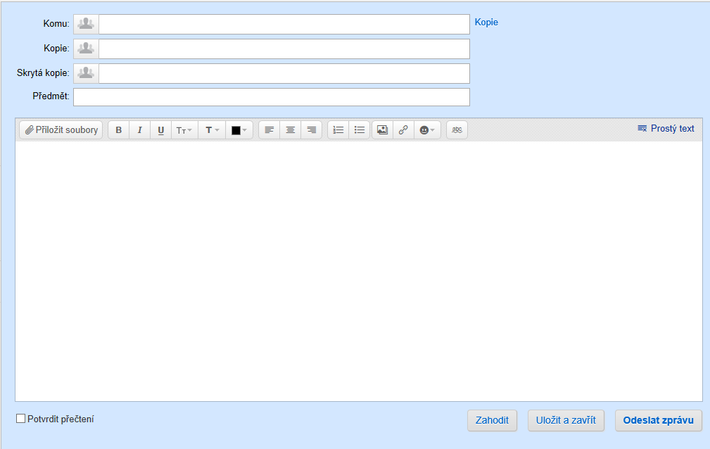
Co je email?
Jak na novou zprávu v internetovém prohlížeči?
Adresát: komu chcete email odeslat
2. adresát : další komu chcete email odeslat
Adresát, který nebude vidět ostatním příjemcům
Krátký popis zprávy
Text zprávy
Příloha emailu
Odeslat

Slide 6
Co je email?
Co je to e-mailový klient?
Jedná se o program nainstalovaný na Vašem PC
Poštu ukládá na pevný disk (při komunikaci přes POP3 resp. SMTP)
Program většinou umožňuje pokročilou zprávu kontaktů, kalendář
Oproti webmailu má lepší zprávu nevyžádané pošty a filtrování zpráv

Slide 7
Co je email?
Jaké známe e-mailové klienty?
Open source | Placené
Mozilla Thunderbird | Microsoft Outlook
KMail | Lotus Notes
Eudora | Opera
SeaMonkey Pošta | The Bat!
Mutt | Fox Mail

Slide 8
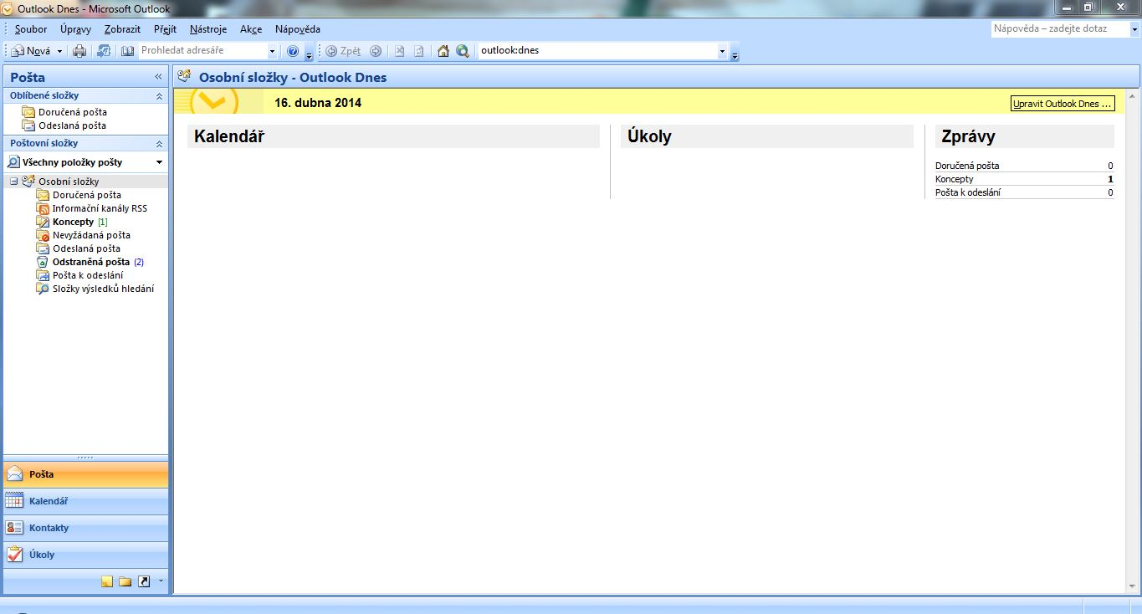
Co je email?
Popis e-mailového klienta
Klasické menu pro vytváření nových položek, možnost vyhledávání
Složky e-mailu
Další funkce klienta
Hlavní okno, v závislosti na zvolené funkci se zobrazují e-maily, kalendář, kontakty

Slide 9
Zadání úkolů
Najděte 3 české a 3 zahraniční bezplatné mail servery?
Kde jsou uložené e-maily, když používáte protokol POP3 a kde při použití IMAPu?
Jak se říká nevyžádané poště?
Odešlete zkušební e-mail,
tak aby nikdo z příjemců nevěděl, kolik lidí dostalo stejný email!
Odpovědi zapište do souboru ve Wordu s názvem „ICT_I_S1_10“
Můžete použít program Výstřižky a vložit do Wordu výřez obrazovky!

Slide 10
Řešení úkolů
Najděte 3 české a 3 zahraniční bezplatné mail servery?
České:
www.seznam.cz
www.centrum.cz
www.atlas.cz
www.volny.cz
Zahraniční:
www.gmail.com
www.outlook.com
www.yahoo.com
www.inbox.com
Kde jsou uložené e-maily, když používáte protokol POP3 a kde při použití IMAPu?
POP3 – zprávy jsou uloženy na harddisku Vašeho PC, v souboru, který vytvořil Váš poštovní klient
IMAP – zprávy jsou uloženy na serveru a poštovní klient stahuje napřed hlavičky e-mailu,
posléze na vyžádání celý zbytek zprávy, neustále probíhá synchronizace mezi oběma

Slide 11
Řešení úkolů
Jak se říká nevyžádané poště?
SPAM – neotvírat, mazat…velké nebezpečí infekce PC
K čemu slouží „Filtry zpráv“ a co se v nich dá nastavit!
Filtr zpráv zpracovává došlé email a provádí s nimi např. tyto akce:
Zprávu zahoď zpráva je úplně vymazána ze schránky (nejde o přesunutí do koše)
Přesuň do složky zpráva je přesunuta do zvolené složky
Přidej štítek zprávě se přiřadí vybraný štítek
Přepošli na adresu zpráva je odeslána na určenou adresu (zpráva ve schránce nezůstane)
Pošli kopii na adresu kopie zprávy je odeslána na určenou adresu (zpráva ve schránce zůstane)
Upozorni emailem na adresu na uvedenou adresu přijde emailová zpráva informující o nové poště
Pošli začátek na mobilní email začátek nově přijaté zprávy je odeslán na určené telefonní číslo
Upozorni na mobilní email na určené telefonní číslo je zaslána informace o nově přijaté zprávě
Pošli automatickou odpověď odešle zprávu s vámi definovaným textem
Použité zdroje:
CENTRUM.CZ. www.centrum.cz [online]. [cit. 4.4.2014]. Dostupný na WWW: <http://napoveda.centrum.cz/index.php?/Knowledgebase/Article/View/51/12/>

Slide 12
Řešení úkolů
Odešlete zkušební email,
tak aby nikdo z příjemců nevěděl, kolik lidí dostalo stejný email!
1. Zde napíšete vlastní adresu
2. Zde zadáte adresy, které nebudou vidět ostatním příjemcům
3. Krátký text („zkušební zpráva“)
4. Nějaký text

